Slide 1
تاریخ ریاضی
جلسه نهم

Slide 2
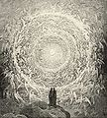

Slide 3
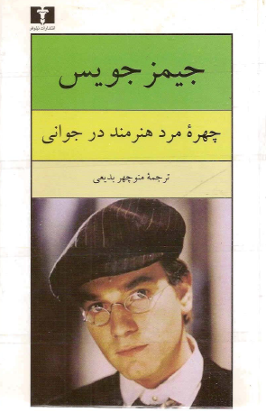

Slide 5
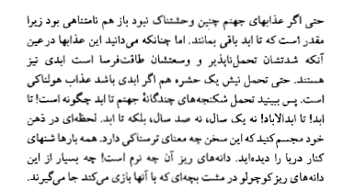

Slide 6
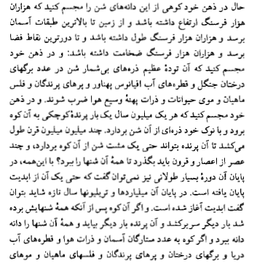

Slide 8
Guru Josh Project Infinity

Slide 9
یه حاجی بود یه گربه داشت
گربشو خیلی دوس می‌داش
حاجی یه روز گوشت خرید
گوشت‌ها رو رو تاقچه گذاشت
گربه اومد گوشت‌ها رو خورد
حاجی اومد گربه رو کشت
رو سنگ قبر اون نوشت
یه حاجی بود یه گربه داشت ...

Slide 10
چندتا توپ دارم قلقلی‌اند
توپهای 1و 2 را در سبد (الف) میذارم و بعد توپ 1 رو برمی‌دارم میذارم تو سبد (ب)، بعد توپهای 3 و 4 رو تو سبد تو سبد (الف)‌ میذارم و توپ 2 رو برمیدارم میذارم تو سبد (ب)، بعد توپ 5 و 6 رو تو سبد (الف) میذارم و توپ 3 رو برمیدارم میذارم تو سبد (ب)، و به همین ترتیب ادامه میدم. وقتی بازیم تموم شه،‌چندتا توپ تو سبد (الف) است؟

Slide 12
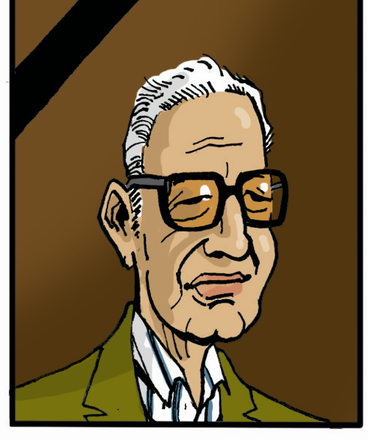

Slide 13
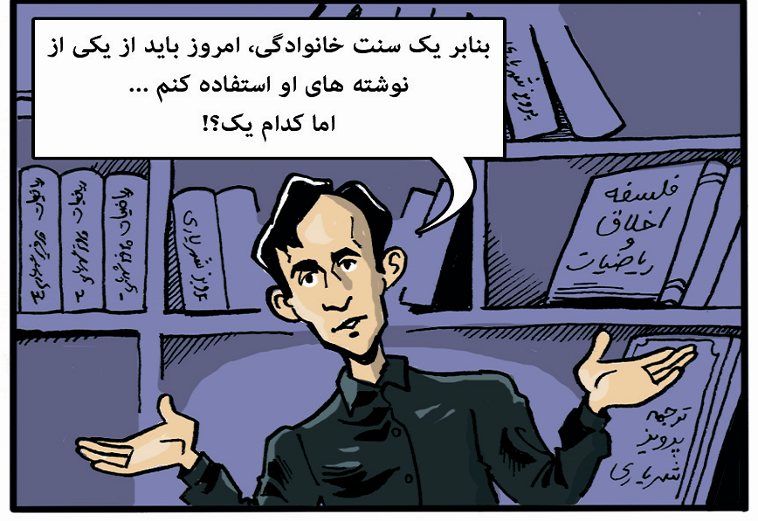

Slide 14
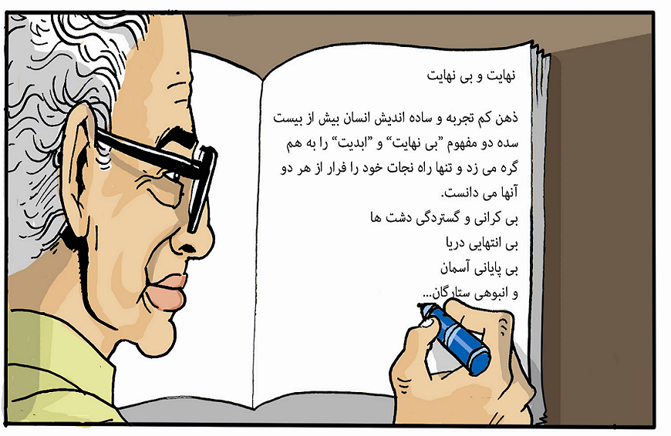

Slide 15
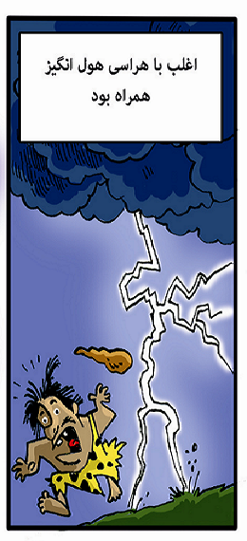

Slide 16
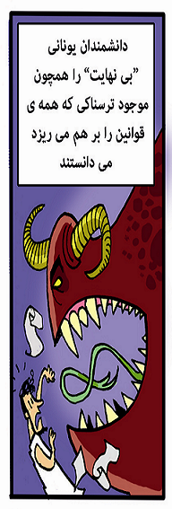

Slide 17
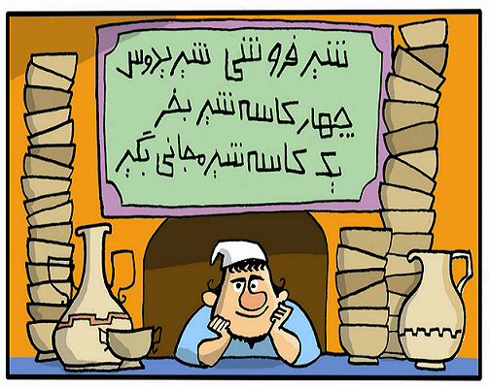

Slide 18
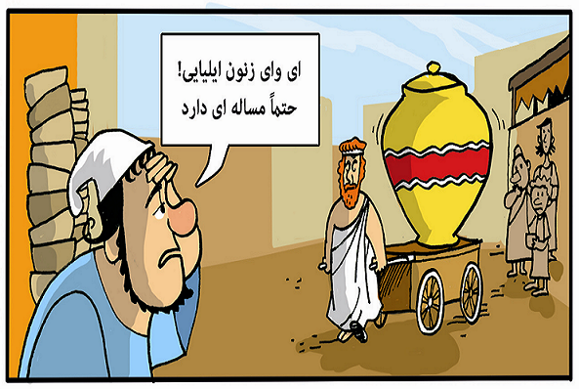

Slide 19
آشیل و لاکپشت

Slide 20
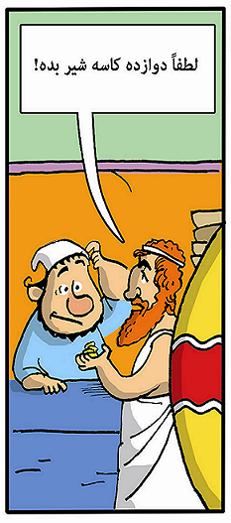

Slide 21
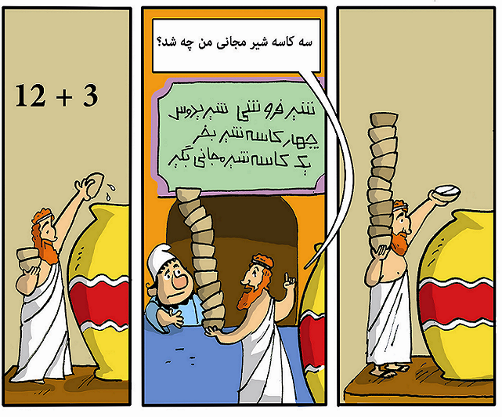

Slide 22
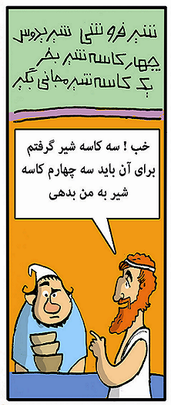

Slide 23
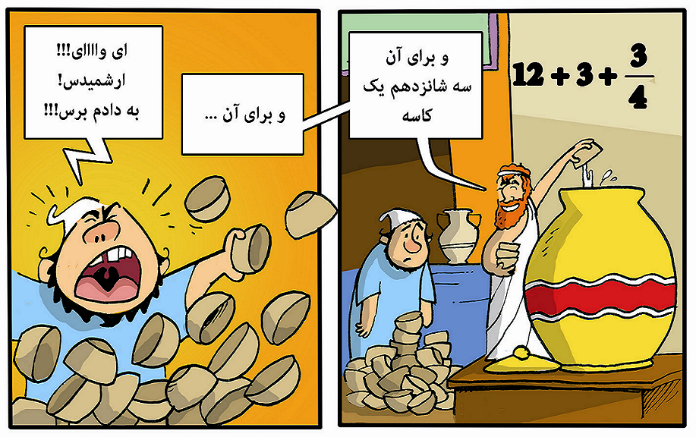

Slide 24
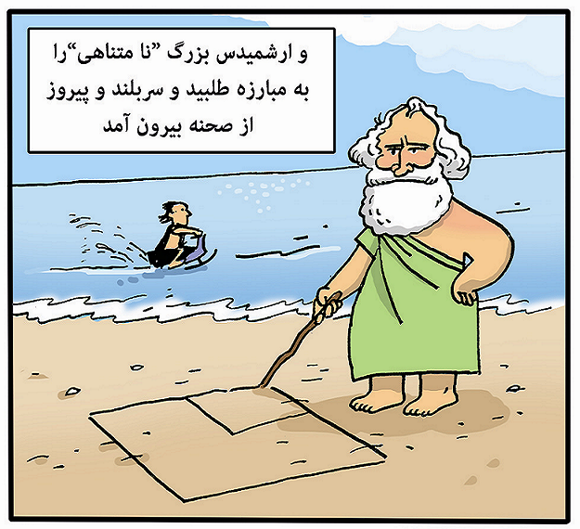

Slide 25
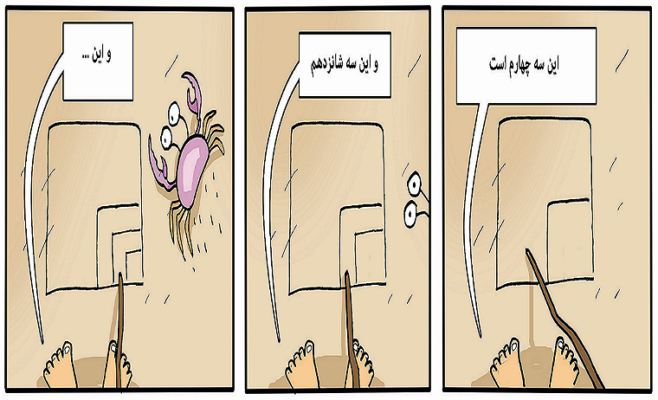

Slide 26
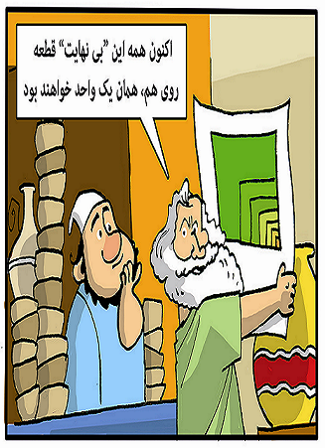

Slide 27
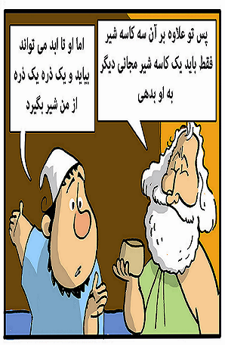

Slide 29
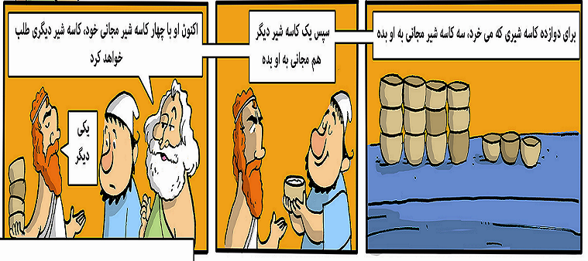

Slide 30
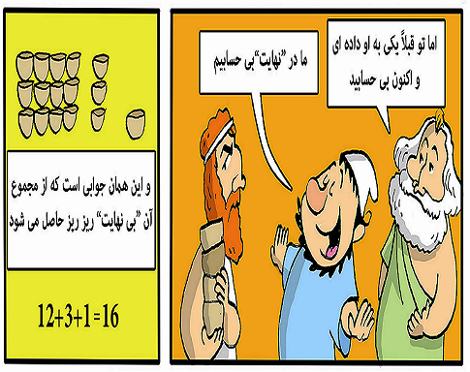

Slide 31
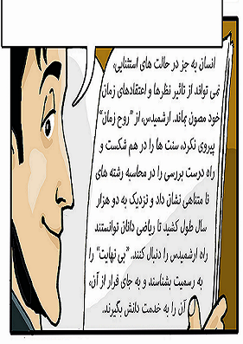

Slide 32
چشم‌های از حدقه بیرون زده
اگر شمردن اعداد را از صفر شروع کنیم با گذر زمان به جایی می‌رسیم که از گفتن عدد بعدی خسته می‌شویم. آن حس خستگی پایانی را بینهایت می‌نامند. علمای شاخه ریاضی آن را با نمادی که شاید خودشان هم توجیهی برای آن ندارند به شکل  نشان می‌دهند. شاید یکی از معانی این شکل شبیه چشم‌های انسان باشد که اینقدر شمارش اعداد را ادامه می‌دهد که چشمهایش از حدقه بیرون بزند و این شکلی یعنی  شود.

Slide 33
مفهوم دیگری از بینهایت نمی‌توانم متصور شوم
به نظر من بینهایت یک مفهوم است که از آن جایی آمده که هر چقدر جلو بروی باز هم می‌توان جلو رفت، یعنی مثلا هر عددی طبیعی داشته باشیم مانند آنگاه از آن بزرگتر است (بینهایت بالقوه؛ بی پایان)
مفهوم دیگری از بینهایت نمی‌توانم متصور شوم.

Slide 34
ارسطو،‌ یه چند صد سالی قبل از میلاد
پاره خط را می‌توان نصف کرد، آن نصفه را نصف کرد و ...
همیشه می‌توان به یک عدد بزرگتر فکر کرد. تعداد دفعاتی که یک مقدار می‌تواند نصف شود نامتناهی است. بنابراین، نامتناهی بالقوه است،‌ هرگز بالفعل نیست. تعداد قسمت‌هایی که می‌تواند کنار گذاشته شود از هر عددی می‌گذرد.

Slide 35
زبان جایگزین؛ بینهایت صرفا یک وا ژ ه است
اولین چیزی که به ذهن من می‌رسه (البته چون کلاس تاریخ ریاضیه و مثلا وسط خیابون یا توی خونه درباره بینهایت ازم سوال نشده)‌ یک علامت  که اصولا برای اعمال ریاضی بهش احتیاج داریم. مثلا باید جایی روی محور اعداد که دیگه نمی‌تونیم با اعداد ادامه دهیم را با آن نشان دهیم. بیشتر از همه برای حد به این نماد احتیاج داریم. مثلا نمی‌توانیم بگوییم ...

Slide 36
گاوس 1831
و اما درباره برهان شما، باید بگویم که من به شدت به این تصور که بینهایت چیزی کامل شده است اعتراض دارم،‌ و چنین تصوری در ریاضیات مجاز نیست. بینهایت فقط صورتی کلامی است و چیزی جز این نیست؛ شکل خلاصه شده‌ای است برای بیان اینکه حدودی وجود دارند که بعضی از نسبت‌ها تا حد دلخواه ما می‌توانند به آن نزدیک شوند...تا زمانی که انسان محدود بینهایت را به اشتباه برای چیزی ثابت در نظر نگیرد، و تا زمانی که با نیروی عادی فکری خود بینهایت را به مثابه چیزی محدود و محصور در نظر نگیرد،‌ تناقضی به وجود نخواهد آمد.

Slide 37
اگه تموم شه هیچی نمی‌مونه،‌ ولی مساله اینجاست که ...
بازی تمام نمی‌شود (در زمان متناهی!)

Slide 38
گالیله 1636
سالویاتی: یکی از مشکلات آنست که وقتی ما با مغزهای محدود خود می‌کوشیم تا بینهایت را مطرح کنیم، آنرا واجد صفاتی می‌کنیم که به چیزهای معین و محدود اختصاص دارند؛ اما من تصور می‌کنم که این کار اشتباهی باشد، زیرا که ما از مقادیر بینهایتی که مساوی یا بزرگتر یا کوچکتر از یکدیگر باشند نمی‌توانیم سخن بگوییم. برای اثبات این امر من در فکر خود برهانی دارم که برای روشن شدن باید آن‌را به شکل سوالاتی از سیمپلیکیو که این مشکل را عنوان کرده است در آورم.
این را مسلم فرض می‌کنم که شما می‌دانید که چه اعدادی مربعند و چه اعدادی چنین نیستند.

Slide 39
سیمپلیکیو: این را نیک می‌دانم که ...
سالویاتی: بسیار خوب؛ و نیز این را می‌دانید که همانطور که به این حاصل‌ضرب‌ها مربع می‌گویند، عوامل ضرب را ریشه‌ها یا اضلاع نام می‌گذارند؛ در صورتی که، از طرف دیگر، آن اعدادی که شامل دو عامل مساوی نیستند مربع نیز نخواهند بود. بنابراین اگر من ادعا کنم که همه اعداد، اعم از مربع‌ها و غیر مربع‌ها، تعدادشان بیش از مربع‌هایی است که در بالا گفته شد، آیا حقیقتی را بیان نداشته‌ام؟

Slide 40
سیمپلیکیو: کاملا صحیح است.
سالویاتی: اگر من سوال کنم که تعداد مربع‌ها چند است، شما می‌توانید به درستی جواب دهید که به تعداد ریشه‌های متناظر مربع وجود دارد، زیرا هر مربعی دارای ریشه مخصوص به خود و هر ریشه‌ای نیز مربع مخصوص به خود دارد، در صورتی که هیچ مربعی بیش از یک ریشه و هیچ ریشه‌ای بیش از یک مربع نخواهد داشت.

Slide 41
سیمپلیکیو: دقیقا همینطور است.
سالویاتی: اما اگر من بپرسم که تعداد ریشه‌ها چند است،‌ نمی‌توان منکر شد که به تعداد اعداد ریشه موجود است، زیرا هر عدد ریشه‌ای برای یک مربع است. با قبول این امر باید بگوییم که به تعداد اعداد موجود مربع داریم، زیرا که مربع‌ها تعدادشان به اندازه ریشه‌هاست، و هر عددی ریشه‌ای است. اما در شروع کار گفتیم که شماره اعداد بیش از شماره مربع‌هاست، از آن جهت که قسمت اعظم آنها مربع نیستند.

Slide 42
صرف نظر از این، تعداد نسبی مربع‌ها با رسیدن به اعداد بزرگتر تقلیل می‌یابد. بدین ترتیب تا 100 دارای 10 مربع هستیم، یعنی مربع‌ها یک‌دهم تعداد اعدادند؛ تا 10000 فقط یک‌صدم آن‌ها مربع‌اند، و تا یک‌میلیون تنها یک‌هزارم آنها چنین هستند؛ و اما از طرف دیگر اگر شما بتوانید تصوری از بینهایت عدد داشته باشید مجبور خواهید بود قبول کنید که تعداد مجذور‌های کامل برابر همه اعداد است که یکجا جمع شوند.
ساگردو: پس با این ترتیب چه نتیجه‌ای می‌توان به دست آورد؟

Slide 43
سالویاتی: تا آنجا که من می‌دانم، فقط می‌توانیم چنین استنباط کنیم که تعداد مربع‌ها بینهایت و تعداد ریشه‌های آنها نیز بینهایت است؛ نه تعداد مربع‌ها کمتر از کلیه اعداد است و نه اینها بیشتر از آنها هستند؛ و بالاخره صفات «برابر»، «بزرکتر» و «کمتر» برای بینهایت قابل اطلاق نبوده فقط مربوط به مقادیر محدودند.

Slide 44
بنابراین، هنگامی که سیمپلیکیو چندین خط با طولهای مختلف را ارایه میدهد و می‌پرسد چطور ممکن است که خطهای بزرگتر شامل نقاطی بیش از نقاط خط کوچکتر نباشد، به او جواب می‌دهم که تعداد نقاط یک خط، مساوی، کمتر و یا بیشتر از نقاط خط دیگر نیست، بلکه هر خط دارای بینهایت نقطه است.

Slide 45
ما در ریاضی چیزی را یاد نمی‌گیریم، در عوض به آن عادت می‌کنیم
من از ابتدا فکر می‌کردم جواب 1 باشد. چون به... 0.9999 به دید یک شی تعریف شده در ریاضی نگاه می‌کردم. فکر می‌کنم شاید اگر برای کسی... 0.9999 تبدیل به چنین شی نشده باشد وقتی به طور مستقیم به مساله فکر می‌کند بگوید 0 که بعد از آن مقداری خرده (اعشار) آمده، پس هر چقدر هم که خرده داشته باشد از 1 کمتر است و جز صحیح آن یک می‌شود.

Slide 46
اما توپهای قلقلی...
به وضوح نمی‌توان بی‌شمار این کار را انجام داد و هر وقت نگاه کنیم متناهی بار عمل انجام شده.
بازی هیچوقت تمام نمی‌شود.

Slide 47
اگه تموم شه هیچی نمی‌مونه،‌ ولی مساله اینجاست که ...
بازی تمام نمی‌شود (در زمان متناهی!)

Slide 48
چندتا توپ دارم قلقلی‌اند
توپهای 1و 2 را در سبد (الف) میذارم و بعد توپ 2 رو برمی‌دارم میذارم تو سبد (ب)، بعد توپهای 3 و 4 رو تو سبد (الف)‌ میذارم و توپ 4 رو برمیدارم میذارم تو سبد (ب)، بعد توپ 5 و 6 رو تو سبد (الف) میذارم و توپ 6 رو برمیدارم میذارم تو سبد (ب)، و به همین ترتیب ادامه میدم. حالا چی می‌گی؟

Slide 50
کانتور 1883
سنت چنین است که بینهایت به عنوان چیزی که به طور نامعین رشد می‌کند، یا به عبارت رایج در قرن هفدهم که صورت دیگر همین بیان است، رشته همگرایی است. در مقابل این، من بینهایت را شکل قطعی از چیزی که کامل شده است، چیزی که نه تنها بتواند وارد یک فرمول ریاضی شود، بلکه به وسیله عدد قابل تعریف باشد،‌ تصور می‌کنم. این طرز تصور بینهایت مخالف سنت‌هایی است که برای ما عزیزند،‌ و من علی‌رغم میل قلبی خود مجبور به قبول آن شده‌ام. اما سالها تفکر و تحقیق ریاضی با یک الزام منطقی به این نتایج انجامیده است،‌ و به این دلیل من ایمان دارم که هیچ اعتراض معتبری که من از عهده جواب گفتن به آن برنیایم، نمی‌تواند ارایه شود.

Slide 51
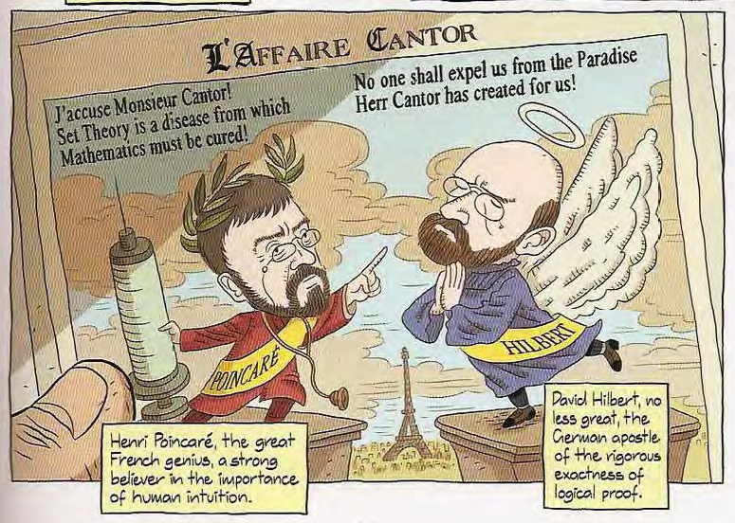

Slide 52
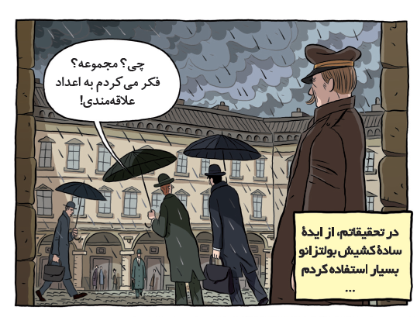

Slide 53
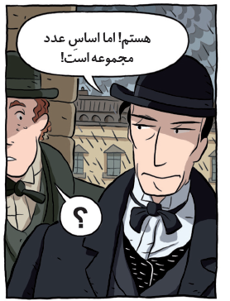

Slide 54
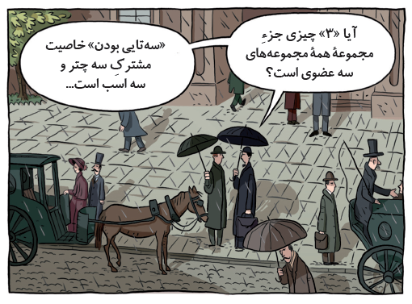

Slide 55
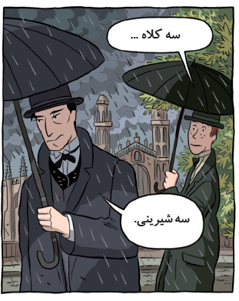

Slide 56
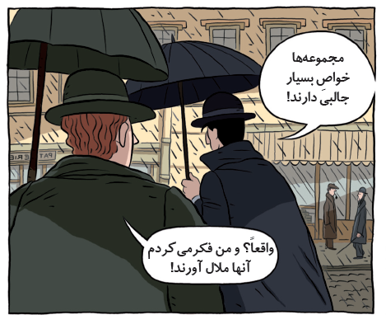

Slide 57
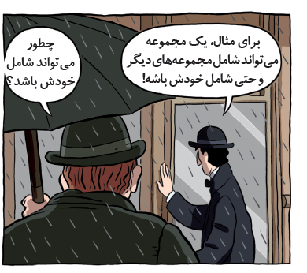

Slide 58
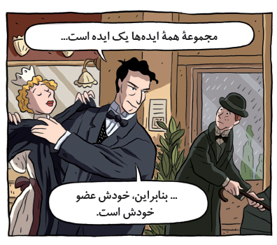

Slide 59
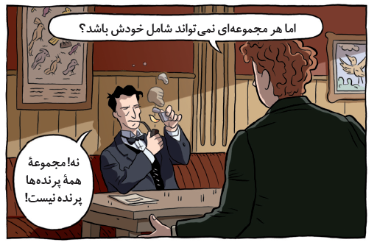

Slide 60
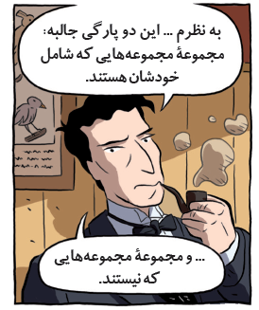

Slide 61
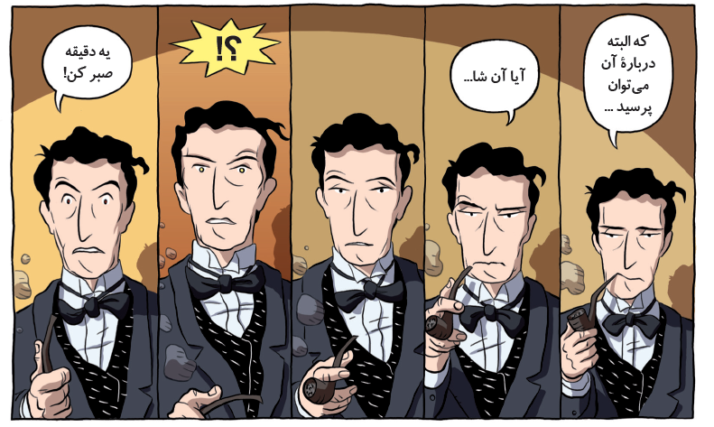

Slide 62
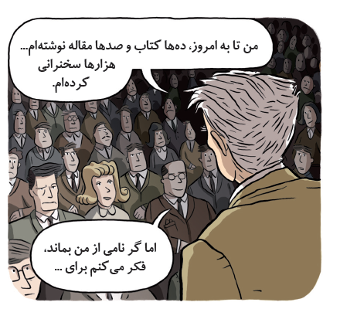

Slide 63
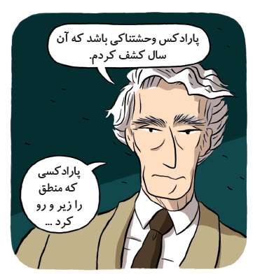

Slide 64
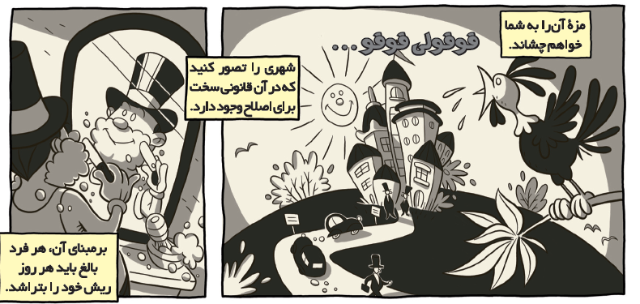

Slide 65
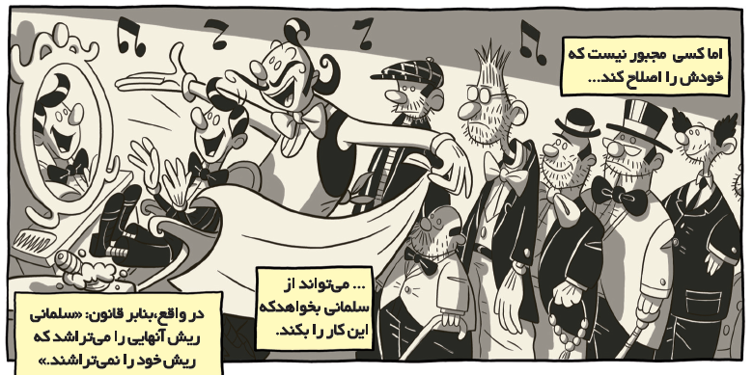

Slide 66
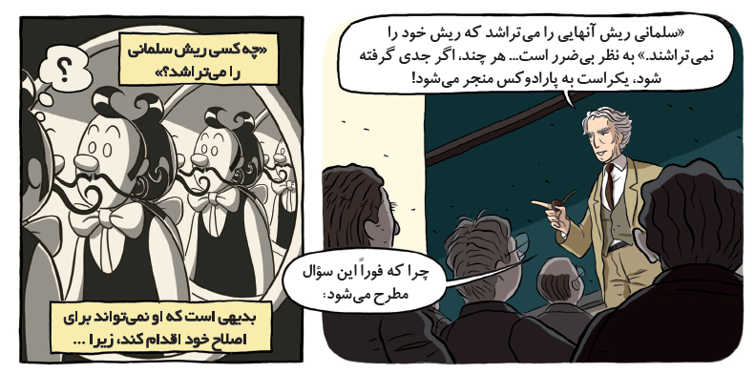

Slide 67
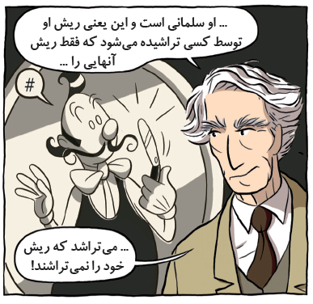

Slide 68
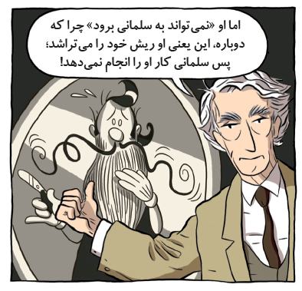

Slide 70
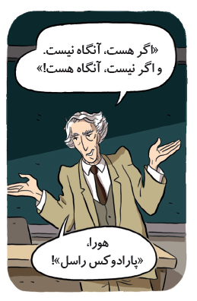

Slide 71
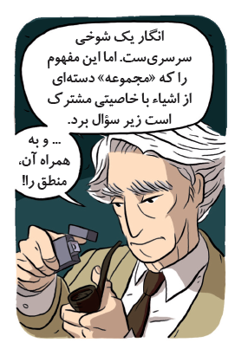

Slide 72
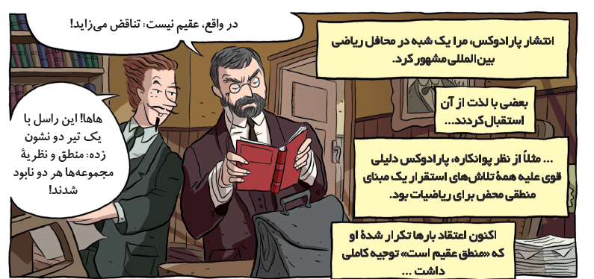

Slide 73
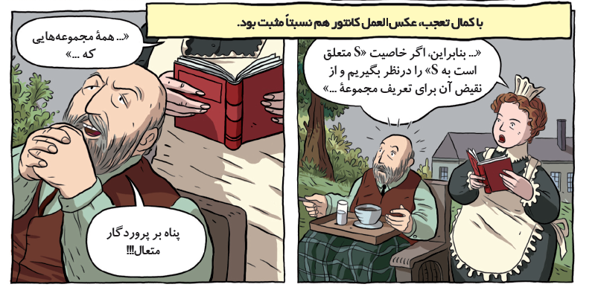

Slide 74
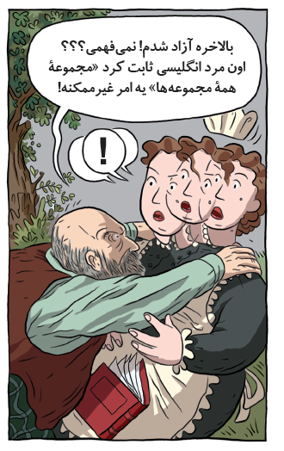

Slide 75
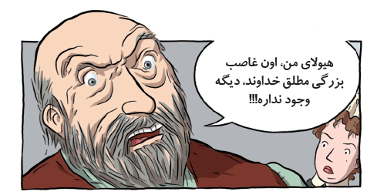

Slide 76
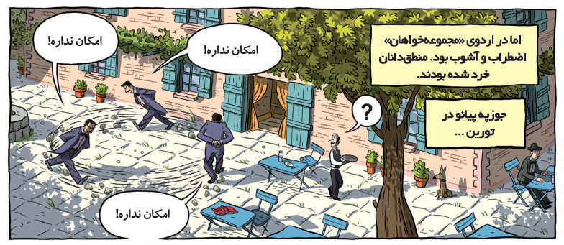

Slide 77
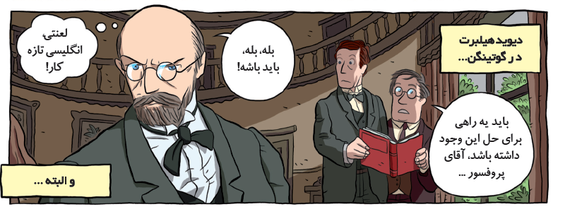

Slide 78
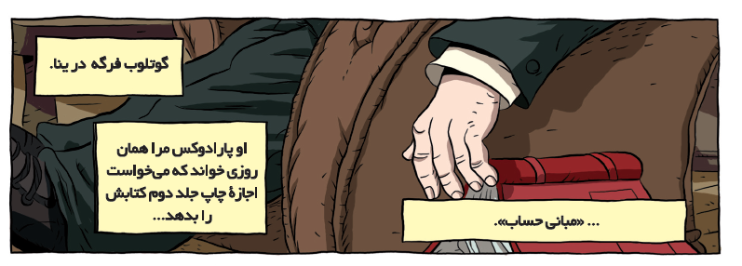

Slide 79
